Slide 1
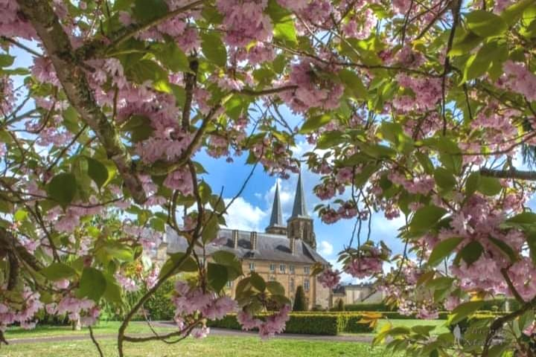
MOUZON INFO N° 6
JUIN 2022
Comme les autres numéros, ce Mouzon Infos, managé par Valérie Mauclair, adjointe chargée de la communication, rend compte des événements récents, en cours et à venir dans notre cité.
Les projets avancent. ..
Ce sont finalement les grands
travaux qui progressent le plus rapidement. En témoigne l’opération concernant les rues Bordereaux, Cul du Four et la ruelle du Rendez-vous. L’entreprise Eurovia fait un travail sans faute, malgré l’exiguïté de ces voies et à la pleine satisfaction des riverains.
Ces derniers seront cependant ravis de voir s’en aller les pelleteuses et de profiter des rénovations.
Des particuliers participent au mouvement d’embellissement en rénovant leurs façades ou leurs toitures. Les offres d’aides pour ces opérations sont toujours d’actualité, avec un relais important de la part de la région Grand Est.
Un autre projet est d’une grande importance pour la ville. Il s’agit de l’ouverture d’une Maison France Services dans les locaux de La Poste actuelle. L’entité deviendra une Agence postale communale offrant presque tous les services postaux, mais en plus, la plupart des services de l’Etat pourront être rencontrés sur place. Deux agents tiendront les deux services, y compris pour une ouverture de l’Agence postale le samedi matin. L’inconvénient, c’est que La Poste actuelle est fermée depuis le 7 juin pour permettre le déménagement d’abord et les travaux nécessaires à l’ouverture de la nouvelle structure, ensuite. Cela signifie quelques mois difficiles pour les Mouzonnais !
En parallèle, d’autres travaux sont en attente : l’accueil sur la Voie verte, la terrasse aux Marronniers, la pose des panneaux Nature sur la voie verte, côté amont de Mouzon.
Les petites entreprises locales sont débordées par les demandes, mais hésitent à embaucher, ce qui accélérerait le mouvement.
L’autre frein vient du manque de matières premières et leur renchérissement semaine après semaine.
Beaucoup d’associations ont repris leur rythme de croisière et proposent à nouveau leurs activités : courses, sorties, repas, jeux… Nos grandes fêtes retrouvent leurs couleurs autour du 14 juillet, de la fête de la moto et, en septembre d’Art et Gastronomie, associé à un spectacle laser.
Les clubs sportifs fonctionnent à nouveau à plein régime, avec une mention particulière pour le football dont les équipes obtiennent de bons résultats et qui vient de recevoir, coup sur coup, plusieurs labels actant les réussites dans les domaines du football féminin, des jeunes, de la formation des encadrants et des arbitres.
Cependant, pour rendre notre cité encore plus agréable à vivre, des efforts sont demandés à chacun. Ils ont pour trait commun le respect des autres.
Respecter les horaires de tontes et de travaux bruyants, s’interdire de faire des feux de jardin, respecter les horaires d’ouverture des terrasses, respecter les périodes de stationnement en
centre-ville, respecter les règles de la conduite en ville ainsi que les niveaux sonores des deux roues, respecter les moments de sortie des poubelles, respecter les piétons en ramassant les déjections de son chien...
L’idéal est de compter sur le Civisme et la Raison. C’est plus agréable que la crainte de la sanction, mais celle-ci est cependant pratiquée avec fermeté dès que c’est possible.
On aimerait pouvoir dire que tout va bien. On a le droit d’espérer…
Alain Renard, maire
ÉDITO

Slide 2
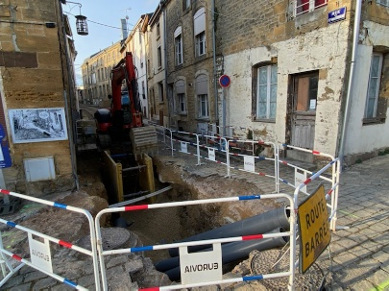
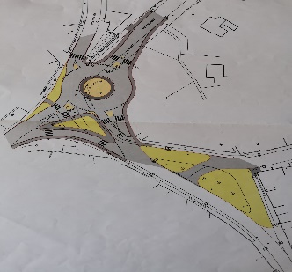
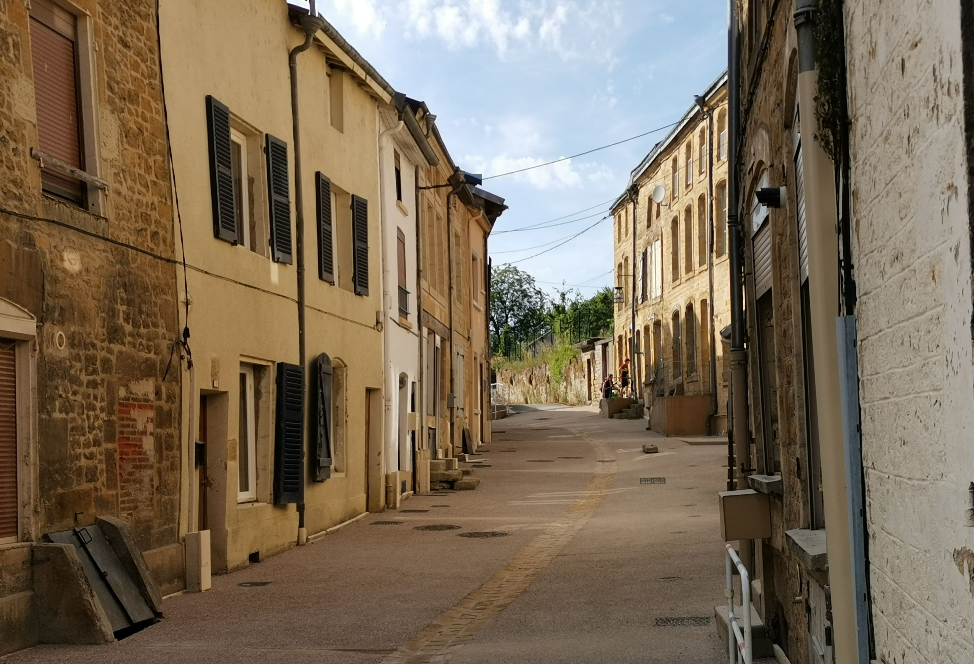
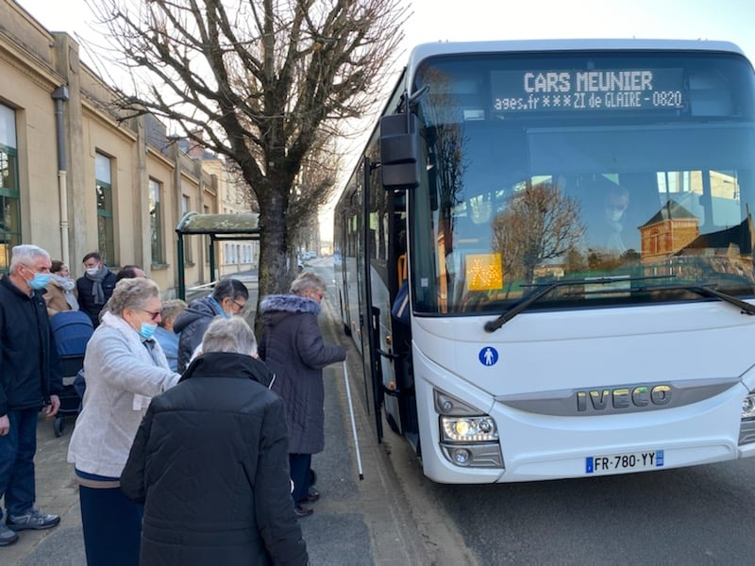
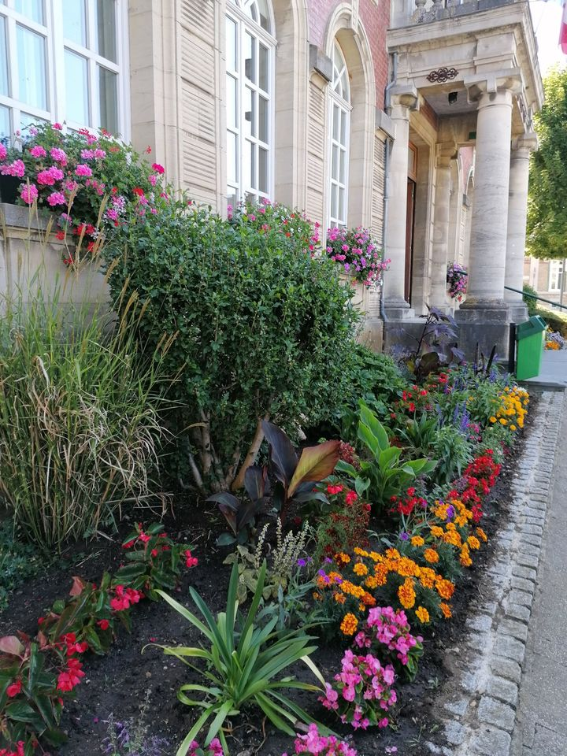
Travaux
Après une année 2021 riche en travaux, l’année 2022 se poursuit avec des actions de rénovation de nos rues. La rue Bordereaux, la rue du Cul du four et la ruelle du Rendez-vous ont été en chantier pendant ce printemps. Les réseaux d’eau et d’assainissement ont été complètement rénovés, les lignes électriques ont été enfouies et une réfection totale de la chaussée a été effectuée. Après accord de l’Architecte des Bâtiments de France, ce petit quartier a été refait dans l’esprit des autres rues anciennes du centre historique. Beaucoup de maisons de cet endroit datent des 17^{é} et 18^{é} siècles, avec de belles pierres, de grands linteaux en bois couvrant d’une seule portée portes et fenêtres, des descentes de caves caractéristiques
et des oculus en forme d’œil de bœuf. Certaines demeures ont déjà été rénovées et offrent un nouveau visage à ces rues.
Des études ont aussi été lancées pour un gros projet : Il s’agit de la fin de l’aménagement de l’avenue de la Paix, avec enfouissement des réseaux et déplacement de l’éclairage public d’un seul côté. Cette opération est liée à la création d’un rond-point au carrefour avenue de la Paix, avenue de l’Europe et rue de la Poste. Cela pour permettre un effet de ralentissement de la circulation en ce point de rencontre actuellement assez délicat.
Ce sont des travaux importants qui vont perturber la circulation, mais une réunion d’information est organisée pour que chacun puisse se rendre compte des différentes phases .
Perturbations à prévoir !
En 2021, une importante intervention était envisagée, par le Département des Ardennes, sur les ponts de l’avenue Moulin Lavigne. Elle a dû être repoussée à cette année. C’est donc à partir de juin que les travaux vont commencer, obligeant à une circulation alternée, dans un premier temps. Ensuite, il s’agira de soulever la structure pour remplacer les poutrelles qui supportent l’ouvrage. Cela oblige à toucher aux canalisations : eau, eaux usées et gaz. C’est sur la conduite de gaz que l’opération est la plus délicate puisqu’il est impossible d’interrompre la distribution ! A ce moment-là, la circulation sera totalement interdite.
On nous a promis que cette phase ne commencerait que juste après la grande fête de la moto des 16 et 17 juillet.
Bus Sedan.
Depuis Avril, la commune a mis en place un bus pour aller à Sedan. Chaque mercredi et pour 2 2 euros, vous pouvez vous rendre à Sedan soit à la gare, soit quai de la Régente, en partant de Mouzon-Centre à 8h15. Le retour se fait à 11h15 du quai de la Régente pour revenir à Mouzon vers 12h15. Il suffit de prendre son ticket le mardi matin au Foyer Résidence Les Marronniers pour accéder au bus. Chaque semaine, environ 5 personnes se présentent au bus. Cette expérience sera évaluée à la rentrée.
La Communauté de Communes qui a la charge de cette compétence étudie de son côté un projet de mobilité générale. Une étude est en cours avec Douzy pour mutualiser ce transport vers Sedan.
Embellissement
Nos services techniques et notamment nos jardiniers, sont à l’œuvre depuis le début du printemps pour fleurir notre commune. Ils ont donc planté dans tous les quartiers, fleurs et arbustes pour donner des couleurs à nos rues. Ils passent beaucoup de temps à créer et à entretenir des parterres et des bacs.
Merci à eux !
Mais, certaines de ces réalisations sont régulièrement détériorées, pillées ou saccagées. Les jardiniers sont dégoûtés que leur travail soit ainsi si peu pris en compte.
Ils se donnent beaucoup de mal pour fleurir notre commune mais malgré tout, certains n’ont aucun respect pour leur travail.
Chacun devrait se rendre compte qu’en détériorant les plantations, ils ne respectent pas le travail de personnes qui s’investissent intensément dans cette tâche.

Slide 3
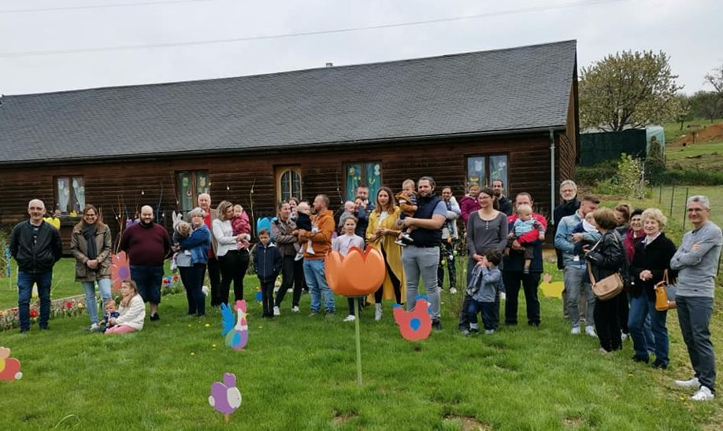
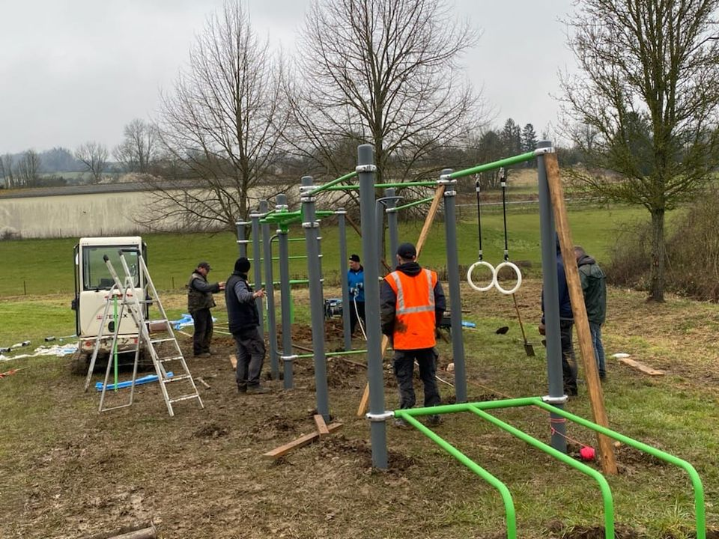
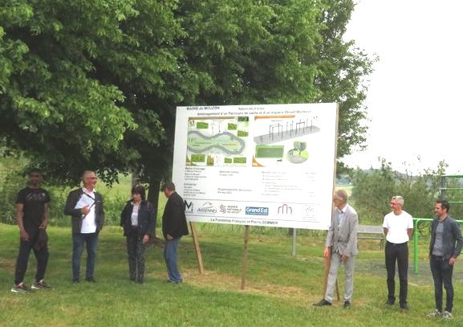
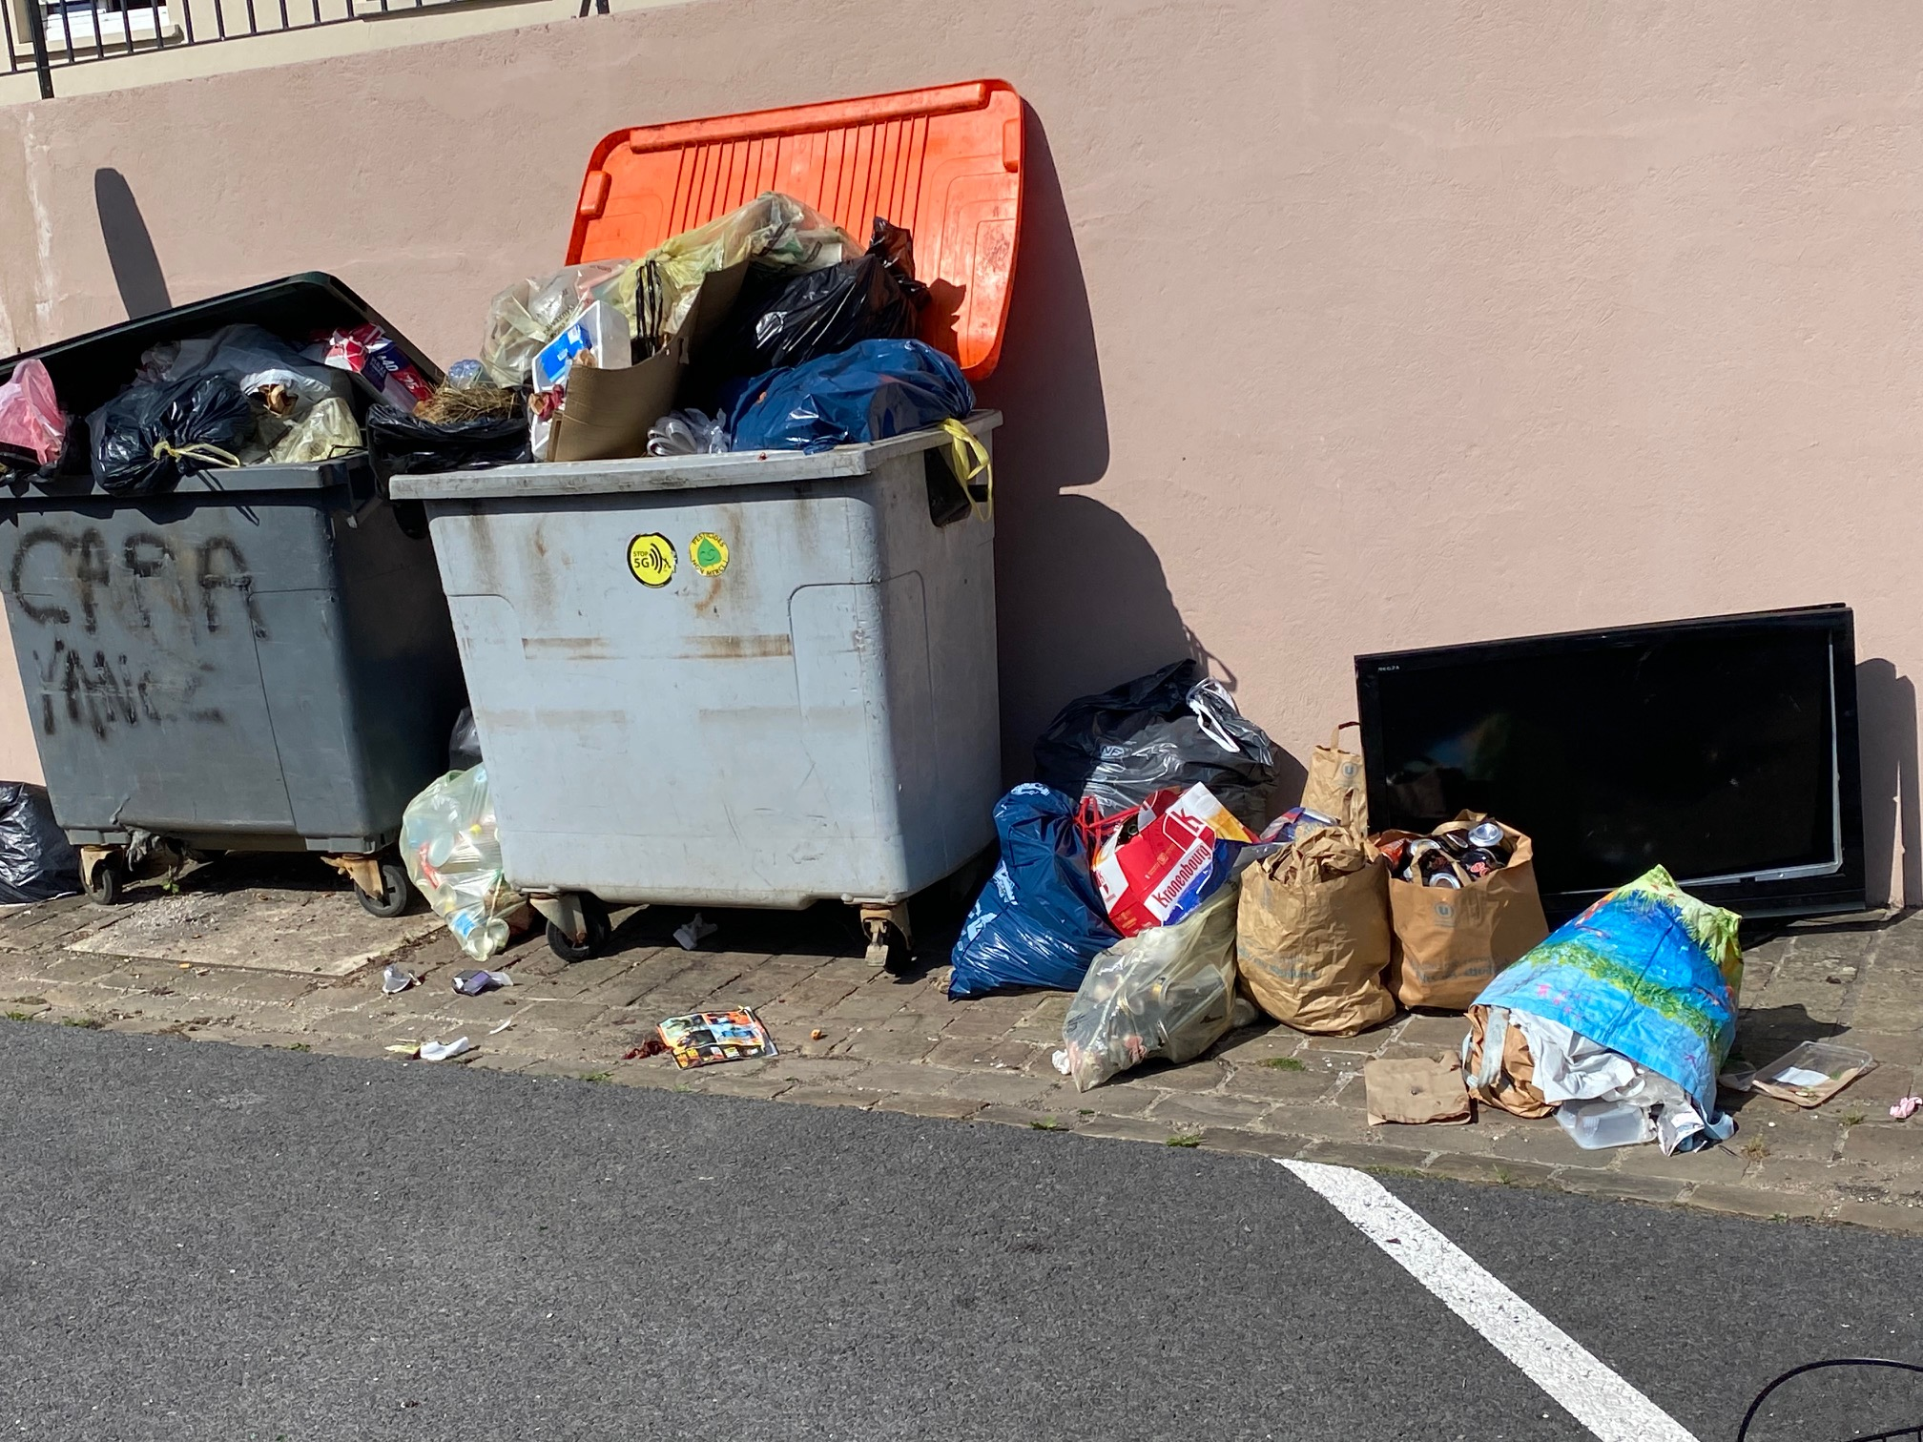
L’opération « Un bébé, un arbre » a été renouvelée pour les enfants nés en 2021. Cette année, des poiriers ont été plantés sur le site de la Balière pour 12 enfants nés l’année dernière. Une petite cérémonie a eu lieu le 23 avril en présence des familles. L’opération sera renouvelée chaque année en changeant de type d’arbres. Si vous avez un bébé cette année vous serez contactés par la mairie pour savoir si vous acceptez le principe.
Le cirque Stenegre a été autorisé à s’installer sur la place Roger Sommer, devant la mairie. Nous avions indiqué deux impératifs : ne pas endommager le sol et qu’il n’y ait pas d’animaux sauvages.
Les gérants ont parfaitement respecté le contrat et, aux dires des spectateurs, le spectacle fut de qualité. Aucune raison, donc, de ne pas renouveler l’expérience !
Le périscolaire reprend ses activités ralenties
pendant la période « COVID ». Les enfants
sont revenus et il y a parfois jusqu’à 70
petits pour le déjeuner. Toute l’équipe sous
la direction de Mario Romero, propose des
activités variées pour tous. C’est ainsi que des
semis ont été préparés comme
l’année dernière, des courges de différentes
sortes, dans la cour. Des fleurs ont été
également plantées pour la décorer.
Chacun surveille avec attention les
plantations et espère que la récolte sera
aussi bonne que celle de l’année dernière.
La Balière, un espace pour tous ! La municipalité a décidé d’aménager le site de la Balière qui était abandonné depuis de nombreuses années. Après plusieurs projets qui n’avaient pu aboutir, et sous l’impulsion d’Éric Beldjoudi, adjoint aux associations, des projets ont pu se concrétiser. L’année dernière, les jeunes accueillis au CER Mustang de Baybel avaient préparé le terrain en débroussaillant les accès à la Balière, puis le « Chantier jeunes » avait permis de nettoyer et de créer des passages sur le terrain, autour de l’étang. En début d’année, un Street Workout a été posé au bout de la voie verte. C’est un équipement pour les jeunes et les adultes qui permet de pratiquer un sport mêlant gymnastique et musculation.
Des travaux de terrassement ont permis de créer un passage de la voie verte vers l’étang. Puis au, printemps, ont été posés des agrès d’un parcours de santé intergénérationnel. Ces agrès, tout en bois, permettent de pratiquer, en déambulant dans la nature, quelques exercices en famille ou entre amis. Des tables, bancs et poubelles ont aussi été installés pour permettre de se reposer. Un aménagement de deux terrains de pétanque est aussi en cours d’étude et de financement.
Voilà ainsi créé un bel endroit qui va profiter aux Mouzonnais et aux visiteurs qui apprécieront sans aucun doute le cadre et la sérénité du lieu.
Depuis quelques semaines, il existe des points noirs dans Mouzon où se situent des dépôts d’ordures qui débordent des containers. Le ramassage toutes les 2 semaines sature rapidement certains bacs. Cette situation est très dérangeante pour tous. Après discussion avec la Communauté de communes qui a la charge de la collecte des ordures, les personnes des quartiers concernés vont être contactées. Le Conseil municipal réfléchit à une demande d’apport volontaire
pour certains de ces endroits.

Slide 4
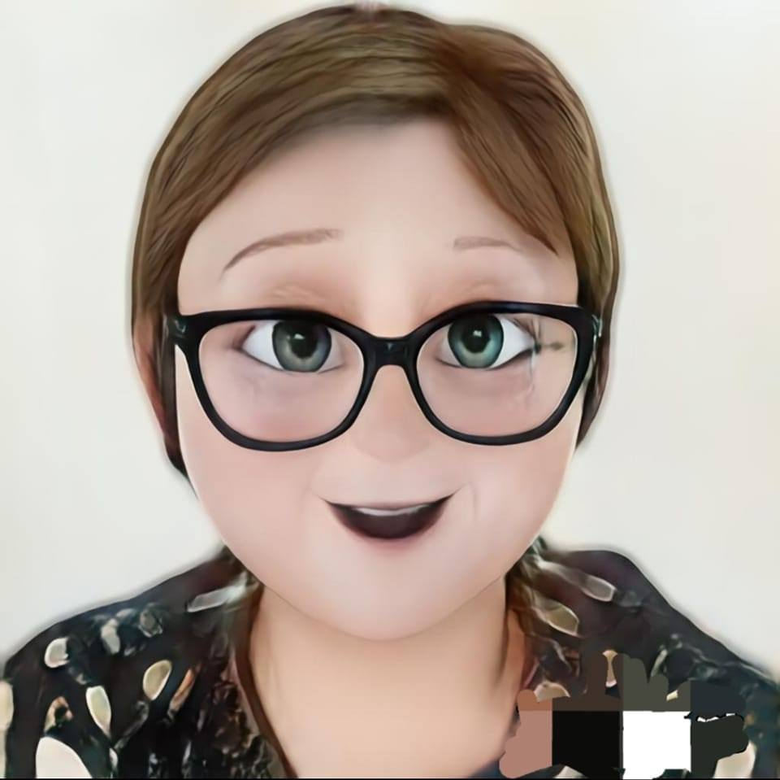
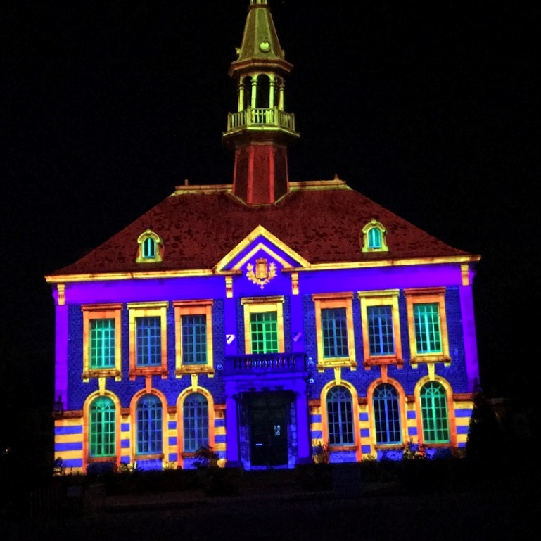
Fête de la moto en Juillet
La fête de la moto revient cette année avec de nombreuses attractions. Les 16 et 17 juillet, de nombreux shows se dérouleront comme chaque année dans notre commune.
Une randonnée pour les passionnés aura lieu le dimanche matin. L’équipe d’Arden Mouzon Moto Club, sous la direction de Jean Marie Bandini est en pleine préparation de cet événement.
Nostalgie
Sous l’impulsion d’une de nos anciennes Mouzonnaises revenue au village, Christelle Nicolas, un repas de retrouvailles aura lieu le 21 août, jour de la fête patronale, à la salle des fêtes. Il s’agira pour chacun de se retrouver pour évoquer sa vie à Mouzon autour d’un repas. À cette occasion, Christelle souhaite renouer avec une tradition : le défilé de majorettes ! L’organisation est assurée par Christelle, le Comité des Fêtes et la ville de Mouzon.
Si vous souhaitez participer à cet événement, vous devez vous inscrire auprès de Christelle Nicolas.
au 06 64 95 36 69 ou par mail c.nicolas953@laposte.net.
Installation touristique La société locale O Sport vient de s’installer dans le Colombier, en face du Musée du Feutre. Elle propose de louer des trottinettes électriques tout terrain, des activités de paddle, du canoë, du laser tag, des batailles avec des arcs inoffensifs, de construire son propre radeau et de s’embarquer dessus pour une croisière…Devant le Colombier, on propose également de boire un café ou une boisson rafraîchissante en terrasse.
Réservations sur place ou en ligne : www.reservationo2sports.fr Infos au +33 7 62 65 14 32 place.
Festivités des 13 et 14 juillet Cette année, nous espérons bien pouvoir célébrer la Fête nationale avec tous les Mouzonnais. Au programme : feu d’artifice, soirée musicale, défilé patriotique, brocante Tout pour passer deux jours de fête.
Le 13 juillet : Dès 19h, petite restauration sur le site du complexe sportif Sommer, ancien camping.
À 21h, défilé aux flambeaux dans les rues de la ville, avec l’harmonie de Muno.
À 23h, le feu d’artifice sera tiré sur le site. Il sera suivi d’un bal sur le thème Fluo avec un DJ.
Le 14 juillet : À 11h, défilé, puis cérémonie avec un dépôt de gerbe à l’Arbre de la Liberté, près de la halte fluviale.
À la suite, un vin d’honneur sera servi à la salle des fêtes. Une brocante proposée par l’association « Les Intrépides » se tiendra sur la place Saint Louis et dans les rues adjacentes.
La fête patronale aura lieu les 20 et 21 août.
Les 16 et 17 septembre verront le retour
de nos journées
« Art et Gastronomie »
Un nouveau spectacle Son et
Lumière sera proposé vendredi
soir et samedi soir.
Des exposants d’art le samedi.
Restauration, buvette, animations
sur place.
Vendredi et samedi soir après le spectacle,
Aleks Ander sera là pour un concert.
Projet BD : Clémentine Mellier, une artiste très engagée dans la Bande Dessinée, nous a proposé une collaboration pour la réalisation d’un ouvrage sur Mouzon. Elle a déjà créé des BD pour d’autres villes et ses réalisations peuvent prendre la forme de liens interactifs sur Internet ou d’albums papier.
L’intérêt est que l’artiste propose d’engager des moments de rencontre et de travail avec des enfants de l’école. C’est Paul Boulet, l’animateur de la bibliothèque qui est chargé d’aller plus avant dans ce projet.
Ce n’est pour l’instant qu’une hypothèse dont la concrétisation pourrait avoir lieu en 2023, après passage devant le Conseil Municipal.
« Partons à la campagne », un collectif de passionnés de radio animera une émission de radio sur internet de Mouzon la semaine du 25 au 30 juillet.

Slide 5
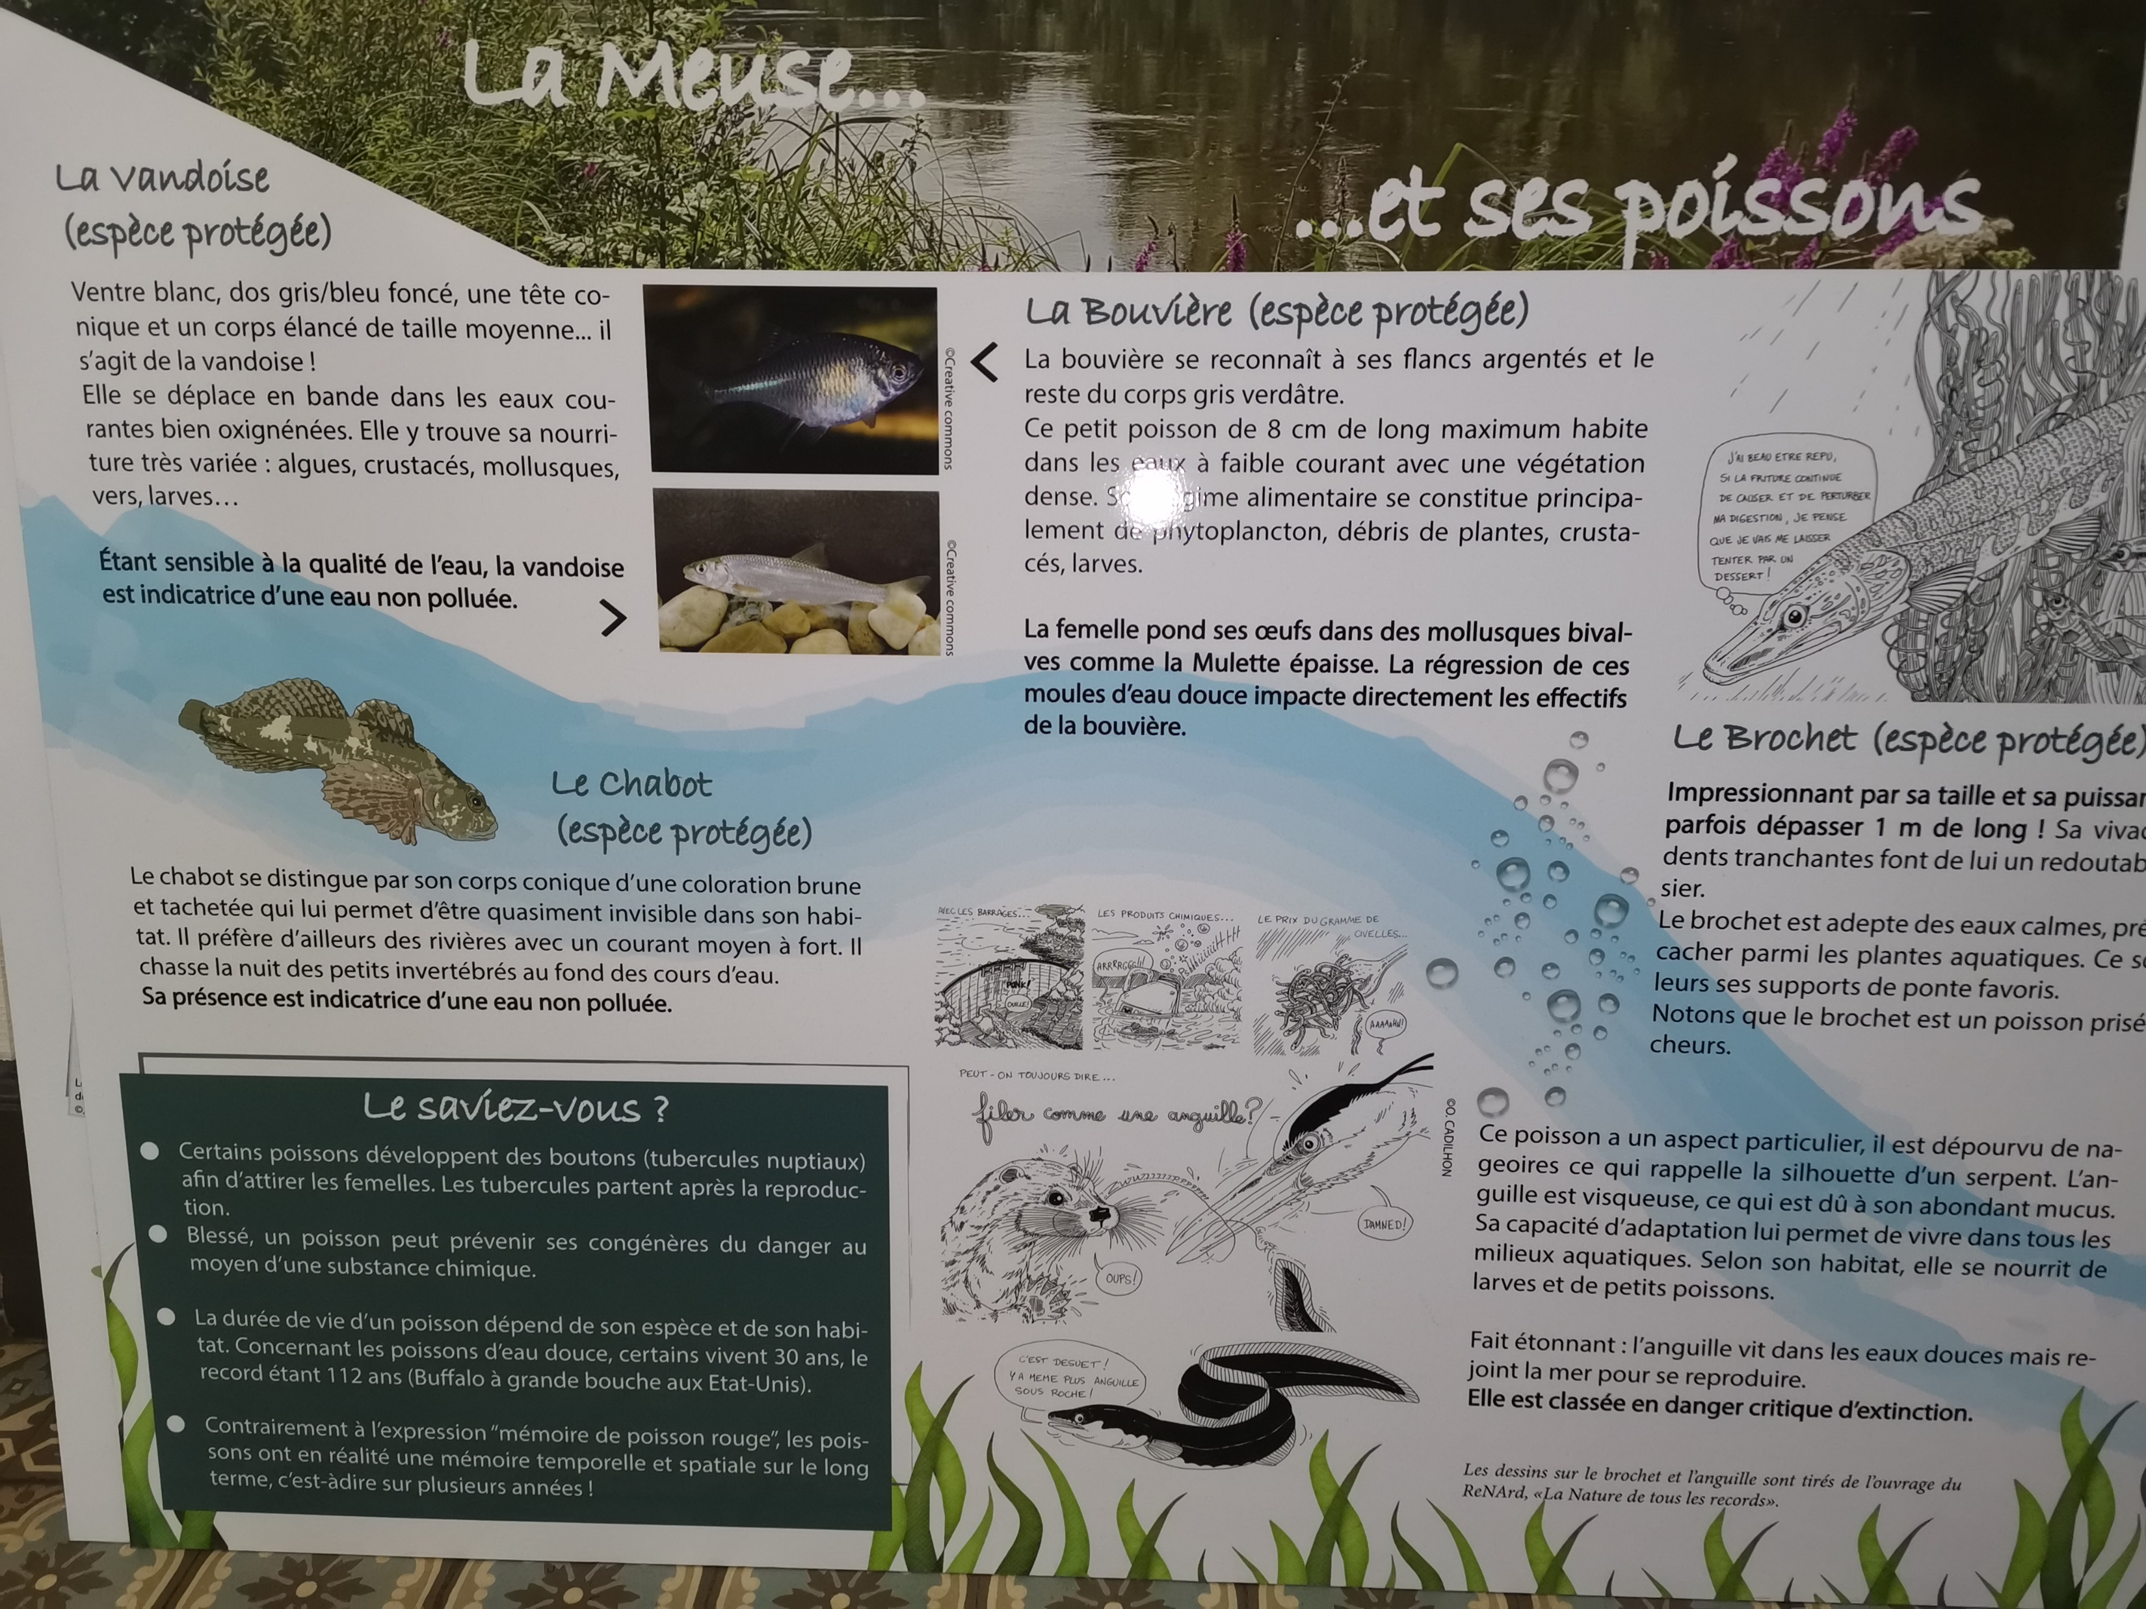
Panneaux voie verte
Des riverains de la Voie verte –propriétaires, agriculteurs- nous ont fait part de plusieurs agressions verbales de la part de
cyclistes. Ces derniers sont parfois
surpris de rencontrer des véhicules
privés ou des engins agricoles alors qu’ils se croient en toute sécurité, loin de la circulation des véhicules. Le problème vient que certaines portions de la Voie Verte Ardennes empruntent des chemins ruraux qui sont utilisés, comme avant la création de la Voie, pour aller aux champs.
Nos demandes, depuis septembre 2021 auprès du Département n’ayant toujours pas abouti, nous avons placé des panneaux provisoires à l’entrée et à la sortie des tronçons « partagés » pour que tous les usagers sachent à quoi s’attendre.
Au croisement de la route d’Autrecourt-et-Pourron, au bout du faubourg, un panneau indique « Meuse à vélo ». La Meuse à vélo ou « EuroVelo 19 » longe, sur plus de 1000 km, ce fleuve européen et propose en France 443 km d'itinéraire cyclable.
Depuis le plateau de Langres où elle prend sa source, jusqu'à son embouchure commune avec le Rhin aux Pays-Bas, cette « véloroute » invite à une
expérience rythmée par les paysages naturels préservés et des villes empreintes d'une riche histoire.
Pour les cyclistes venant de Beaumont-en-Argonne, le panneau, en face du garage Picard, invite donc à rejoindre Sedan, par la départementale.
Nous avons posé
deux panneaux
indiquant que cette liaison pouvait parfaitement se faire, en toute sécurité par la Voie Verte Ardennes, en traversant Mouzon pour descendre ensuite vers Sedan.
Les panneaux « Découverte de la Nature » sont prêts à être posés entre le pont du canal, en bas de la rue Porte de Bourgogne et l’ouvrage de l’EPAMA, plus en amont.
Malheureusement, l’artisan retenu pour réaliser les supports métalliques est en rupture de matière première, comme beaucoup de ses collègues.
Ce nouveau parcours mouzonnais devrait cependant trouver place rapidement.
Nouveaux panneaux et enseignes La commune revoit en profondeur les différents panneaux et enseignes présents sur le territoire. Après la mise en place des nouveaux panneaux demandés par l’association « Villes et villages fleuris », de nouveaux panneaux d’entrée de ville pour le restaurant gastronomique « Les Échevins » ont été conçus. Une enseigne sera également posée sur le restaurant. L’ancienne, ôtée pour les travaux, sera remplacée par une création artisanale, après accord de l’Architecte des Bâtiments de France.
Publication Un fascicule est en cours de réalisation par « Escal en Yvois ». Cet ouvrage se propose, à partir d’entretiens avec des habitants, de récolter les souvenirs de nos Anciens sur leur vie à Mouzon. Deux personnes passent chez les personnes qui acceptent de les recevoir pour parler et écouter. Les témoignages recueillis seront compilés dans un livre « Jeunesse d’autrefois » qui devrait sortir en septembre et qui sera remis à tous les participants. L’association a déjà publié des ouvrages équivalents pour Carignan-Blagny, Raucourt et Messincourt. Une belle idée pour conserver la mémoire de notre ville.
Label de bronze foot féminine Le club de football de Mouzon l’ASM, a été honoré par la Fédération Française de Football pour son activisme auprès des féminines.
Une formation de qualité pour les jeunes filles récompensée par le Label bronze de la FFF ! Une belle récompense qui motive les membres du club à poursuivre leurs efforts pour la
formation et l’entraînement de tous ses joueurs. Un autre label vient d’être attribué, concernant la formation des jeunes.

Slide 6
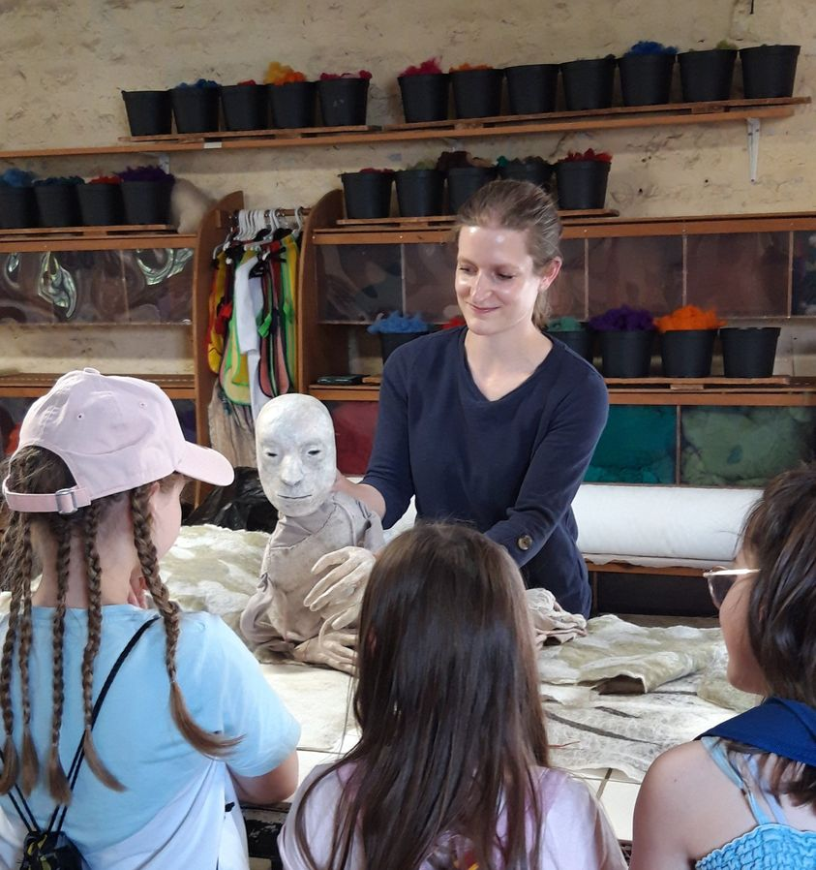
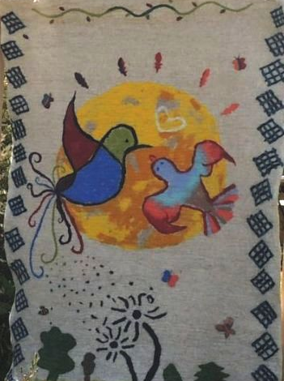
Le Musée du Feutre s’offre une nouvelle jeunesse pour le début de saison 2022
Après deux années perturbées par le Covid, le Musée du Feutre a enfin pu rouvrir ses portes le 1er avril, comme habituellement. Ce fut une rentrée tournée vers la jeunesse, pour associer artistes et petits Mouzonnais. Le Musée du Feutre accueille en effet, de nouveau, en résidence la marionnettiste Laura Elands, de la Compagnie Le Théâtre de l’Heure Bleue qui crée des éléments de décors pour ses spectacles en feutre de laine.
En attendant l’exposition prévue avec cette artiste en 2023, des ateliers ont eu lieu avec le centre de loisirs des vacances de printemps. Les enfants ont construit leur marionnette à partir de papier journal, avant de l’animer grâce aux conseils avisés de Laura et de découvrir son travail dans l’atelier pédagogique du Musée du Feutre.
L’artiste a également animé des ateliers autour du théâtre d’ombres avec la classe de CE1 de l’école de Mouzon. L’occasion pour les enfants de découvrir cette forme de spectacle particulière et d’apprendre à feutrer à la manière de Laura Elands.
Après cette première période de résidence, l’artiste reviendra, cet été, travailler son spectacle « N’être », pour présenter gratuitement, le 9 août à 16 h, à la salle des fêtes, à tous les Mouzonnais son travail mêlant marionnette et feutre.
Le Musée accueille aussi, pour la saison 2022, deux expositions : la première, en cours, présente les originaux des albums de Marie-Noëlle Horvath qui réalise des illustrations à partir de textile et de feutrage à l’aiguille. L’artiste a mené des ateliers, en partenariat avec la Communauté de Communes, avec 3 classes de l’école de Carignan et une classe de primaire de Beaumont-en-Argonne.
La Méditerranée à Mouzon
Le 9 juillet, s’ouvrira au Musée du Feutre l’exposition « Tapis volants : tapis d’ici et d’ailleurs » par le collectif « Les Marchandes de Tapis ».
Ce collectif d’artistes entièrement féminin réalise des tapis en feutre de laine à la manière traditionnelle.
À cette occasion, le Musée du Feutre accueille un prêt exceptionnel du MuCEM, Musée des Civilisations de l’Europe et de la Méditerranée, situé à Marseille ! Un long périple pour le premier tapis créé par le collectif avec un groupe de femmes réfugiées qui permet de montrer que le feutre est une
technique partagée et créatrice de liens, notamment à travers les ateliers de création collective mis en place par le collectif.
L’année dernière, ce groupe a réalisé un tapis avec quatre salariées de l’ADECMR, autour du thème
de la nature.
Quatre jours pour élaborer ensemble un motif, apprendre le feutrage et réaliser de A à Z un grand tapis de feutre, qui sera présenté dans l’exposition,
visible jusqu’au 31 octobre.
Si vos revenus sont faibles, contactez le C.C.A.S de la ville de Mouzon, vous êtes peut-être éligible à une aide.
De même, si vous connaissez des personnes vulnérables d’autant plus en période de canicule,
veuillez contacter le CCAS
Tél : 07 72 32 54 28
Suivez l’actualité mouzonnaise au jour le jour et rejoignez les 2100 amis et
les 3500 visiteurs qui nous suivent
Le site : « Mouzon.fr »
La page Facebook « Ville de Mouzon »
Le Messenger de « Ville de Mouzon »
Au panneau électronique Centolive
Email : c.c.a.smouzon@orange.fr

Slide 7
Écoles Les 11 classes peuvent désormais fonctionner normalement, c’est-à-dire sans les masques qui gâchaient la vie de chacun. Cependant, la prudence reste de mise. Des heures supplémentaires de ménage avaient été mises en place pendant la période Covid afin de laisser le temps aux agents de la société de nettoyage de respecter les nouvelles obligations. Ce dispositif, assez coûteux, a été maintenu, même s’il faut être vigilant sur la qualité des prestations payées.
De petits travaux sont régulièrement demandés par les enseignants afin d’améliorer la vie de chacun. La ville y répond le plus rapidement possible et selon les possibilités des budgets. C’est ainsi qu’un nouveau garage à vélo va être installé, ce qui correspond à une augmentation du nombre d’élèves venant à bicyclette. Une excellente chose ! L’ascenseur est désormais fonctionnel ! Ça tombe bien car quelques élèves sont momentanément en incapacité de monter les étages. La fin de l’installation de cet équipement a enfin permis la pose de deux abris bus, destinés essentiellement aux collégiens. Pendant l’été, le préau de l’école primaire sera totalement rénové. Les peintures murales totalement écaillées jurent à côté des sanitaires tout neufs !
Des « Livrets citoyens » sont en cours d’élaboration. L’idée est de sensibiliser les élèves à leur environnement, à la propreté en ville et leur permettre de devenir des ambassadeurs de leur « Petite Cité de Caractère ». Ils devraient être en service à la rentrée prochaine.
Les enseignants vont travailler avec les élèves sur des plans de la façade de la mairie. C’est en effet à cet endroit que sera projeté le Show laser lors de la fête Art et Gastronomie des 16 et 17 septembre prochains. Les enfants, par groupes de trois, vont mettre en couleur la façade de l’Hôtel de Ville. Leurs œuvres, avec leurs noms, seront projetées en introduction du Show laser. Au travail, les artistes ! Des personnes indélicates ont été surprises en train de photographier ou de filmer régulièrement la cour de récréation de l’école maternelle. La police municipale et la gendarmerie ont été alertées sur ce délit qui peut entraîner des condamnations à de la prison et à des amendes importantes ! Un affichage est en place sur le grillage entourant cette cour.
Maison France Services La commune a décidé de s’engager dans un projet « Maison France Services ». Suite aux informations données par la Poste de fermer progressivement le bureau de Mouzon, la Commune et la Communauté de Communes des Portes du Luxembourg ont opté pour la création d’une Maison France Services. Des aides de l’État pour la création de cette maison vont permettre d’acheter et d’aménager ce lieu. La Commune a donc acheté le bâtiment et des études d’aménagement pour recevoir le public sont en cours. La Poste a donc fermé ses portes pour quelques mois, le temps de faire les travaux. À la réouverture vous pourrez trouver un guichet de la Poste avec les services traditionnels. En plus, deux personnes salariées par la Communauté de Communes seront à la disposition des visiteurs pour les aider dans les démarches auprès des services de l’État. Vous aurez ainsi accès à Pôle Emploi, la Caf, les Impôts,…Un endroit qui évitera de se rendre à Sedan ou à Charleville. Les personnes qui ne sont pas à l’aise avec Internet pourront avoir des réponses et de l’aide pour les démarches administratives.
SOS Hépatites. Une opération de détection des problèmes hépatiques va être mise en place les 6 et 20 octobre. Après une journée proposée à la Maison de Santé sous l’impulsion de Magali Prémoselli, infirmière Asalée et le docteur Melin, 2 séances de dépistage seront mises en place à la salle des fêtes pour toute la population mouzonnaise. Les détails seront communiqués à la rentrée pour que chacun puisse se présenter au dépistage. ASALÉE est un dispositif de coopération qui permet des délégations d'actes ou d'activités des médecins généralistes vers des infirmier(e)s de santé publique. Ces infirmier(e)s sont en charge de l'éducation thérapeutique du patient (ETP), de dépistages et de suivis de patients souffrant de certaines maladies chroniques.

Slide 8
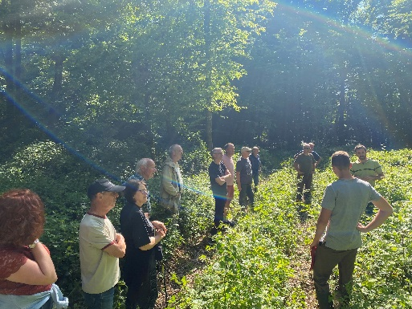
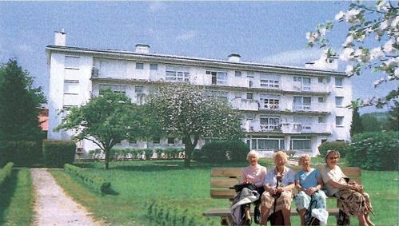
Visite en forêt
Comme chaque année, Steve Jeunesse, Président du Syndicat Forestier et adjoint à la mairie de Mouzon a organisé une sortie en forêt. Plusieurs membres du Syndicat, des élus mouzonnais, les gestionnaires de la ville et des responsables de l’Office National des Forêts (ONF) étaient présents. Monsieur Belleville, directeur de l’EHPAD l’Abbaye était également de la sortie car le Syndicat s’occupe à la fois de la forêt de la ville (299 ha) et de celle de la maison de retraite (111 ha).
Les bois sont gérés sous la compétence de l’ONF qui conseille pour les actions à entreprendre : reboisement, choix des essences, gestion des chemins, vente de bois. Le Syndicat dépense environ 10 000 € annuellement pour la gestion et il reverse à la ville et à l’EPHAD autour
de 25 000 € annuels, proportionnellement aux surfaces possédées.
Tous les ans, c’est une soixantaine d’affouagistes qui bénéficie des coupes à prix préférentiels. Les parts sont marquées sur le terrain grâce aux bénévoles du Syndicat puis tirées au sort après inscriptions des candidats.
L'affouage est la possibilité donnée par le Code forestier à un Conseil Municipal de réserver une partie des bois de la forêt communale pour l'usage domestique des habitants (chauffage, cuisine). Le mot affouage date du xiii^{e} siècle et vient du verbe d'ancien français « afouer », signifiant « allumer », dérivé de focus qui signifie « foyer, feu ».
La sortie s’est terminée devant le grand Hêtre, non loin du chemin sous le Flavier. Une table et des bancs permettent aux passants de se reposer et de lire, qu’en 1991, la hauteur de l’arbre était estimée à 34 mètres, pour une circonférence, à la base de près de 4 mètres. Malheureusement, des branches sèches et la présence de champignons attestent que ce géant est malade. Il est prévu, pour des raisons de sécurité, de le couper l’année prochaine et de mettre à bas ses 21 m³ de bois !
Réfection des cuisines La résidence Les Marronniers (FRPA : Foyer Résidence pour Personnes Âgées) poursuit ses rénovations. Après les changements des peintures et des sols des studios quand un locataire s’en va, la réfection de l’éclairage dans les couloirs a été faite. Pour une meilleure sécurité, des détecteurs déclenchent les lumières dès qu’une personne passe. Il a été également décidé de refaire tous les coins cuisines. Les équipements dataient de plus de 35 ans et étaient plus qu’obsolètes. Chaque studio voit donc sa cuisine complètement rénovée avec réfrigérateur, plaque vitrocéramique et meubles neufs. Des subventions accordées par convention avec la CARSAT (Caisses d'Assurance Retraite et de la Santé au Travail) ont permis l’achat du matériel en complément des fonds propres de la Résidence. De quoi offrir un meilleur service à tous nos résidents.
Voyage à Gross-Rohrheim,
les 24 et 25 septembre
Mouzon est jumelé avec la ville allemande de Gross-Rohrheim, depuis plus de 30 ans. Les échanges se font par la réception d'un groupe, alternativement en France et en Allemagne.
Voilà plusieurs années que tout cela a été mis en sommeil pour cause de pandémie !
Le départ se fait en car, le samedi matin vers 7 heures, pour une arrivée vers midi. Selon les années, le repas de midi est pris en commun ou chacun dans "sa" famille. Le samedi après-midi est traditionnellement consacré à une visite en
commun, suivie d'une soirée festive.
Généralement, le dimanche se passe dans les familles, dont certaines se regroupent en fonction des affinités et possibilités de traduction. Un goûter a lieu vers 16 heures, pour un départ une heure plus tard. Le retour à Mouzon s'effectue vers 22 h 30 / 23 heures.
Le principe est d'être accueilli par une famille allemande, avec engagement de la recevoir l'année suivante. Nous pouvons vous trouver des familles correspondant à vos souhaits ou à l'âge de vos enfants.
Merci de contacter la mairie, M. Braun ou le maire.

